Slide 1

Introduktion
OWASP
Juice Shop

Slide 2
XML
Tekstbaseret markup-sprog, der repræsenterer data gennem brugerdefinerede elementer i en hierarkisk træstruktur.
Ekstern Entitet
Mekanisme i XML, hvor et navn i dokumentet ikke får sin værdi direkte fra dokumentets egen tekst, men fra en ressource uden for dokumentet.
1
XML External Entities(XXE)
In-band XXE:
Den indsatte XML-kode afspejles direkte i serverens svar, hvilket gør det muligt straks at udlæse lokale filer eller data.
Out-of-band XXE
indsatte XML får serveren til at sende data videre til et eksternt system under angriberens kontrol, typisk via HTTP eller DNS.
Blind XXE:
applikationen viser ikke direkte om angrebet lykkes, derfor må angriberen i stedet vurdere det ud fra indirekte tegn, såsom fejlmeddelelser, tidsforsinkelser eller eksterne tilbagemeldinger.
XXE er en sårbarhed, der kan opstå, når et system modtager og behandler XML-data på en usikker måde.
Angrebet går ud på, at angriberen skjuler instruktioner i XML-inputtet, så systemet forsøger at hente eller læse data det ikke burde, f.eks lokale filer på serveren.
Kan f.eks være lokale filer på serveren, interne systemer på netværket eller andre adresser, som serveren selv har adgang til.
Problemet skyldes XML ikke kun behandles som data, men også som instruktioner, fordi selve parseren forsøger at opløse entiteter og eksterne referencer i inputtet
Konsekvensen kan være information disclosure, SSRF (Server-Side Request Forgery) eller denial of service.

Slide 3
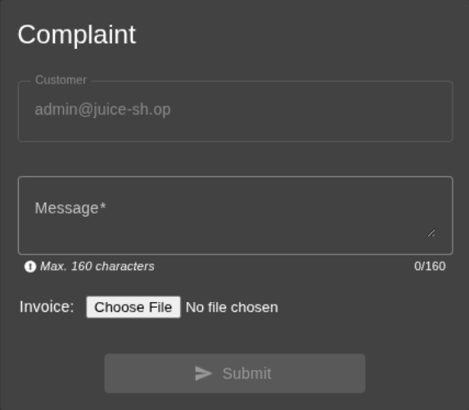
1a
1a
XXE, Demo 1
Challenge
Retrieve the content of C:\Windows\system.ini or /etc/passwd from the server.

Slide 4
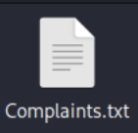


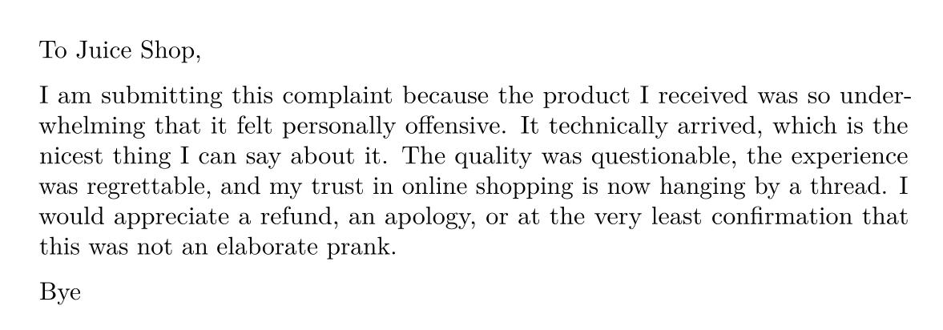
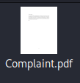


Sanitering af fil-upload. Tillader kun PDF og ZIP typer
Konvertering til PDF fil
Filen kan nu uploades.

Slide 5
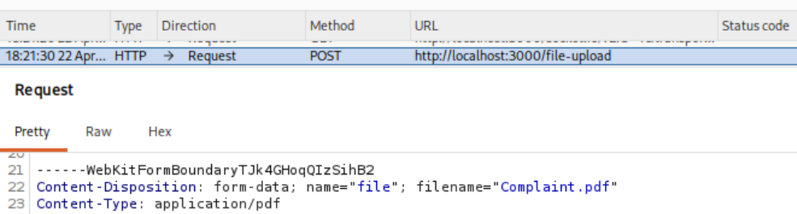
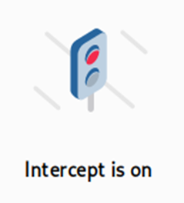
Burp Suite opsnapper HTTP-trafikken, så upload anmodningen kan standses og inspiceres, før den når serveren.
Ved klik på Submit fanger Burp den relevante POST-anmodning til endpointet /file-upload.
Anmodningen indeholder en multipart/form-data-struktur, hvor den uploadede fil indgår som et separat felt i request-bodyen.
I den opsnappede request fremgår det, at filen på dette tidspunkt stadig sendes som filename="Complaint.pdf".
Headeren Content-Type: application/pdf viser, at applikationen på klientsiden fortsat behandler filen som en PDF.
Denne opsnappede request danner grundlaget for den videre manipulation i Burp Repeater

Slide 6
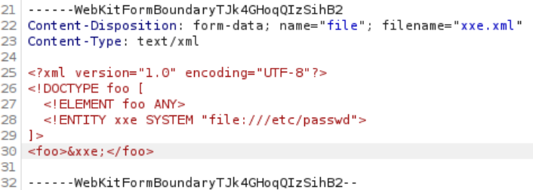
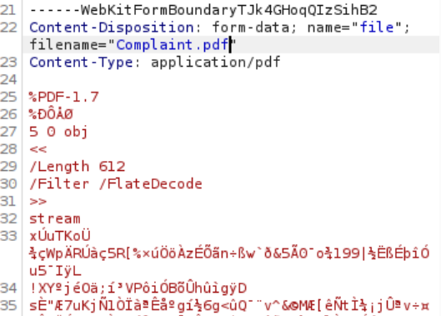
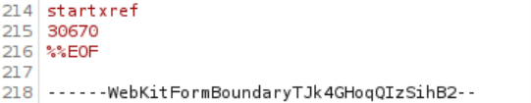
I Burp Repeater ændres fil-delen i requesten fra PDF til XML ved at udskifte filename="Complaint.pdf" med filename="xxe.xml" og Content-Type: application/pdf med Content-Type: text/xml. Hele PDF-indholdet slettes derefter frem til næste boundary og erstattes af XML-payloaden.
XML-koden starter med XML-deklarationen og en DOCTYPE, som gør det muligt at definere entiteter. Linjen <!ENTITY xxe SYSTEM "file:///etc/passwd"> opretter en ekstern entitet, der peger på serverens lokale fil /etc/passwd.
Når entiteten derefter bruges i <foo>&xxe;</foo>, forsøger parseren at erstatte &xxe; med filens indhold. Dermed tvinges applikationen til at læse en lokal systemfil, selv om brugeren kun burde kunne uploade en almindelig invoice.

Slide 7
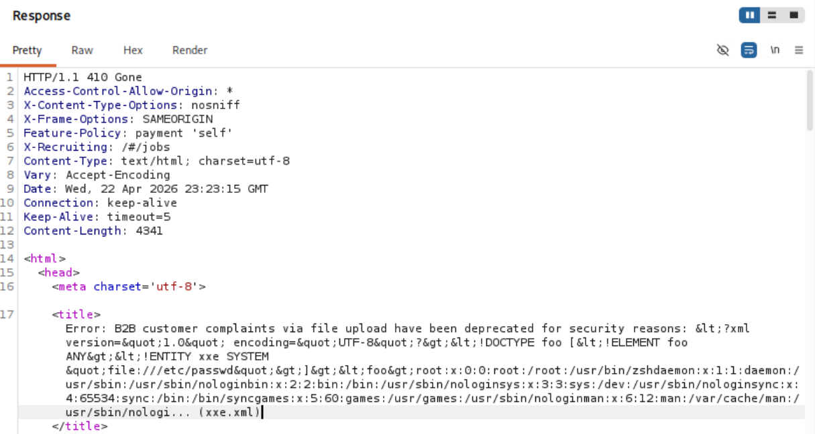

Slide 8
HTTP/1.1 viser, at serverens response sendes over HTTP-protokollen, mens statuskoden 410 Gone betyder, at den pågældende uploadfunktion formelt er udfaset og ikke længere burde være tilgængelig.
Linjen med root:...:/root:/usr/bin/zsh stammer fra /etc/passwd og viser superbrugerkontoen root, dens hjemmemappe /root og dens shell /usr/bin/zsh.
Linjen med daemon:x:1:1:daemon:/usr/sbin:/usr/sbin/nologin viser en systemkonto, som anvendes til bagvedliggende systemprocesser og ikke til normal interaktiv login.
Linjen med bin:x:2:2:bin:/bin:/usr/sbin/nologin viser endnu en lokal systemkonto, og dens tilstedeværelse i responsen bekræfter, at applikationen har læst og returneret indhold fra serverens lokale fil /etc/passwd

Slide 9
